Slide 1


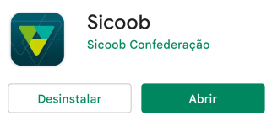
Acesso ao App Sicoob Confederação
1. Acesse a loja de aplicativos no seu celular:
2. Pesquise: Sicoob Confederação e baixe o aplicativo:
3. Após baixar, clique em Abrir:

Slide 2
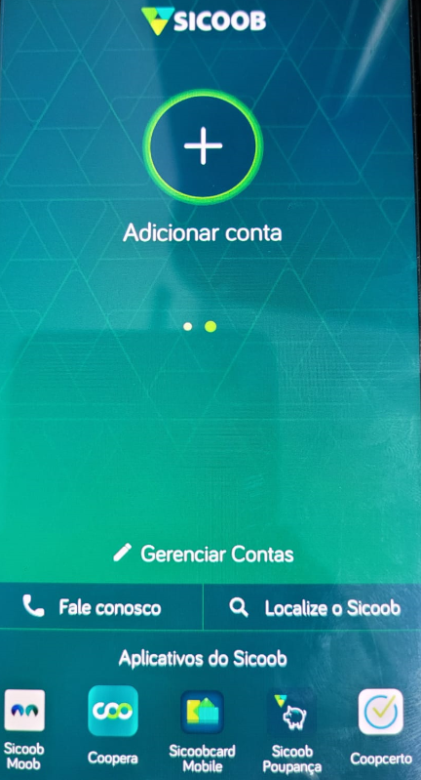
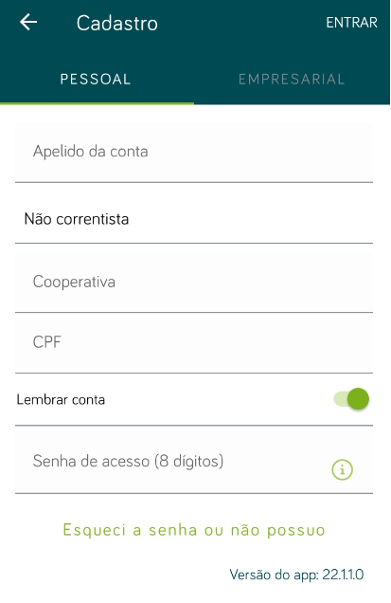
4. Adicionar Conta:
5. Cadastro Pessoal:
5.1. Em apelido: Insira seu nome;
5.2. Opção Não correntista;
5.3. Cooperativa 4574;
5.4. Insira seu CPF;
5.5. Digite sua senha de 8 dígitos;
5.6. Entrar.
Obs.: Caso seja o primeiro acesso, clique em “Esqueci a senha ou não possuo” para cadastrar sua senha. Seus dados devem estar atualizados e de acordo com os dados cadastrais do sistema.

Slide 3
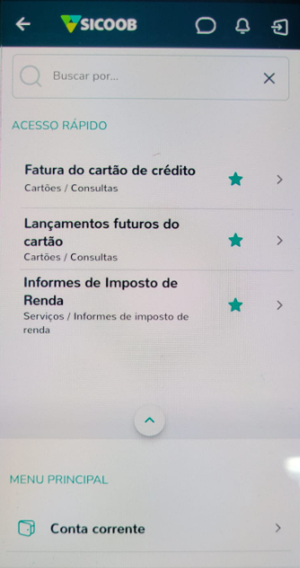
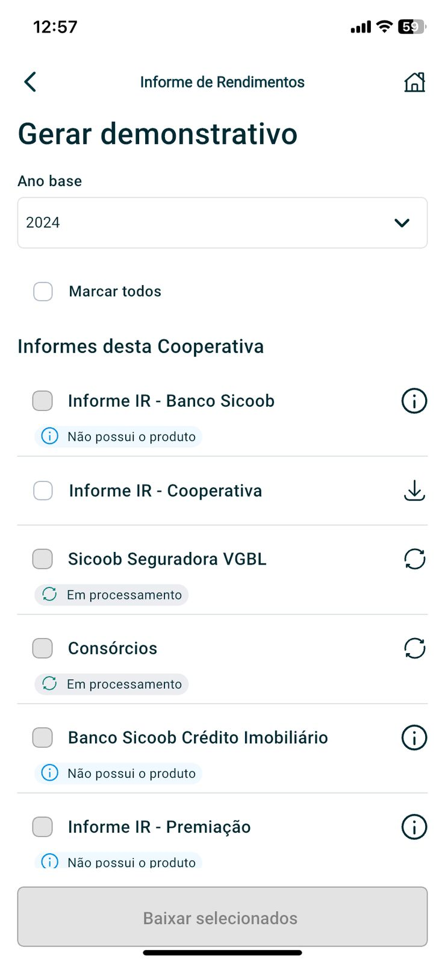
6. Em Acesso rápido selecione Informes de Imposto de Renda:
7. Selecione o ano base 2024 e selecione a opção Informe IR – Cooperativa, baixar:

Slide 4
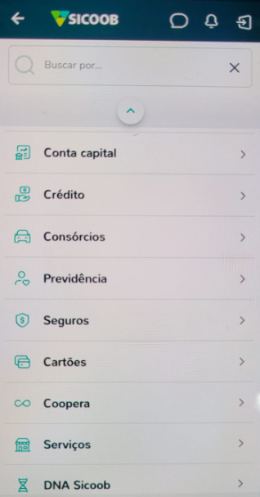
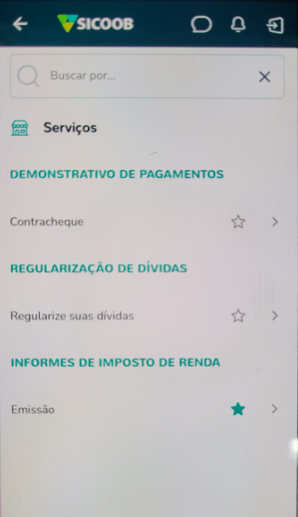
8. Ou então, no Menu de opções, selecione Serviços
9. Selecione Informes de Imposto de Renda - Emissão
10. Selecione o ano base 2024 e selecione a opção Informe IR – Cooperativa, baixar:

